Slide 1





TRƯỜNG TIỂU HỌC ..................
CHÀO MỪNG CÁC EM ĐẾN VỚI TIẾT
TIẾNG VIỆT LỚP 1
Giáo viên: ......................

Slide 2
2
Đọc
bß cß cá
Bª cã cá.

Slide 3


Slide 4

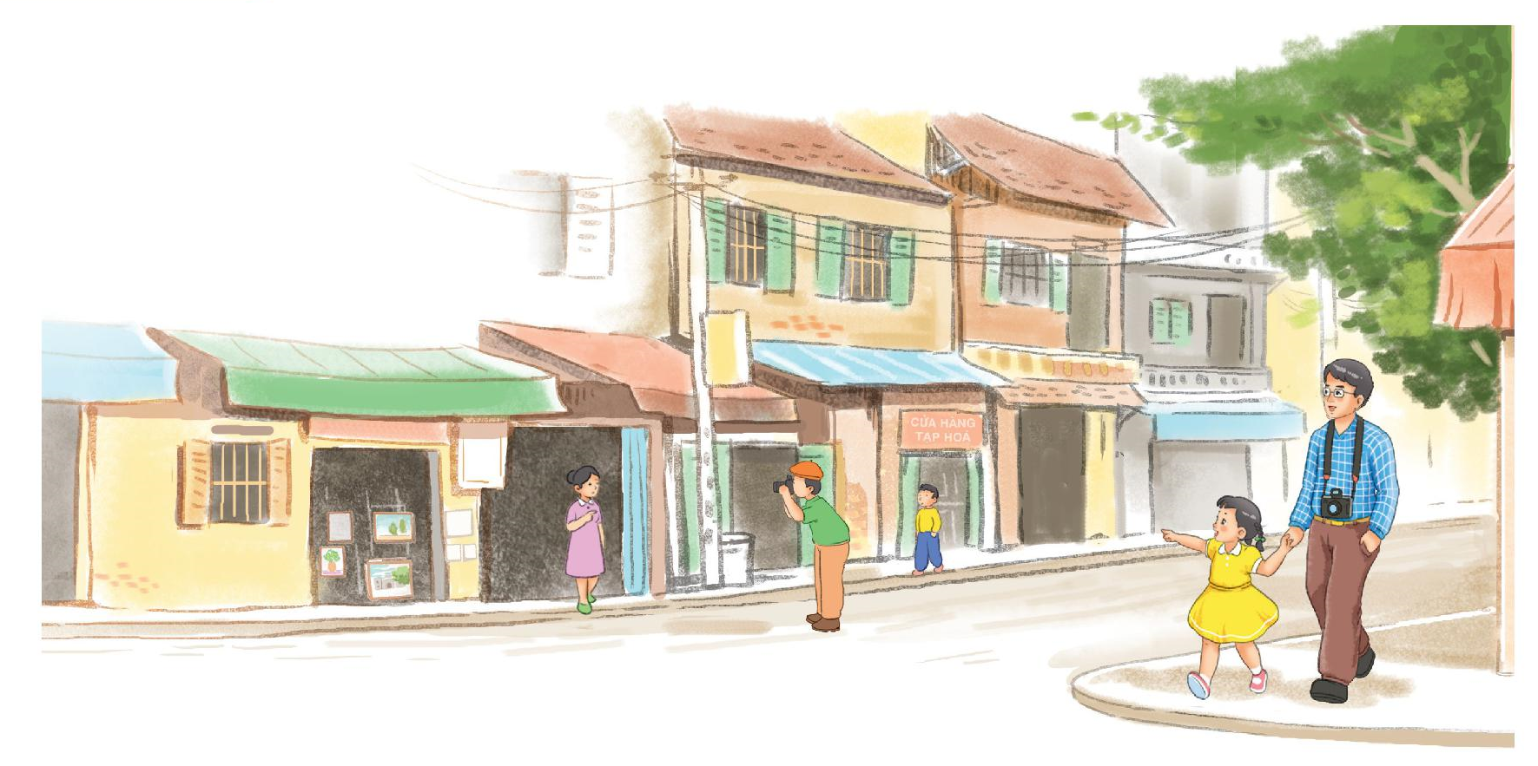


Slide 5


Slide 6
«
2
Đọc
b | «
b | «
bè
bé
bè bæ bé
c« cæ cé

Slide 7
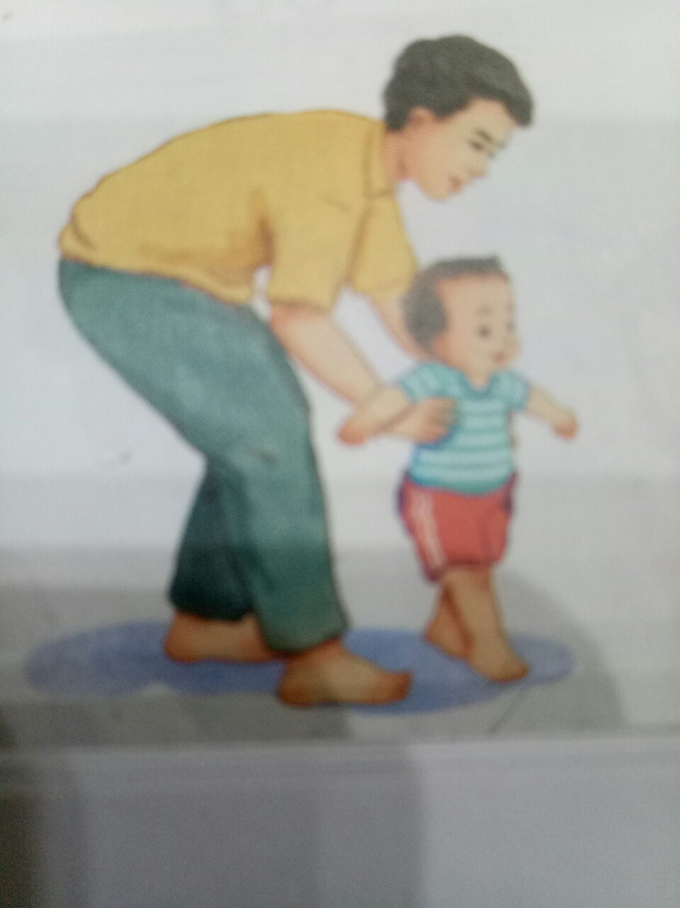
bè

Slide 8
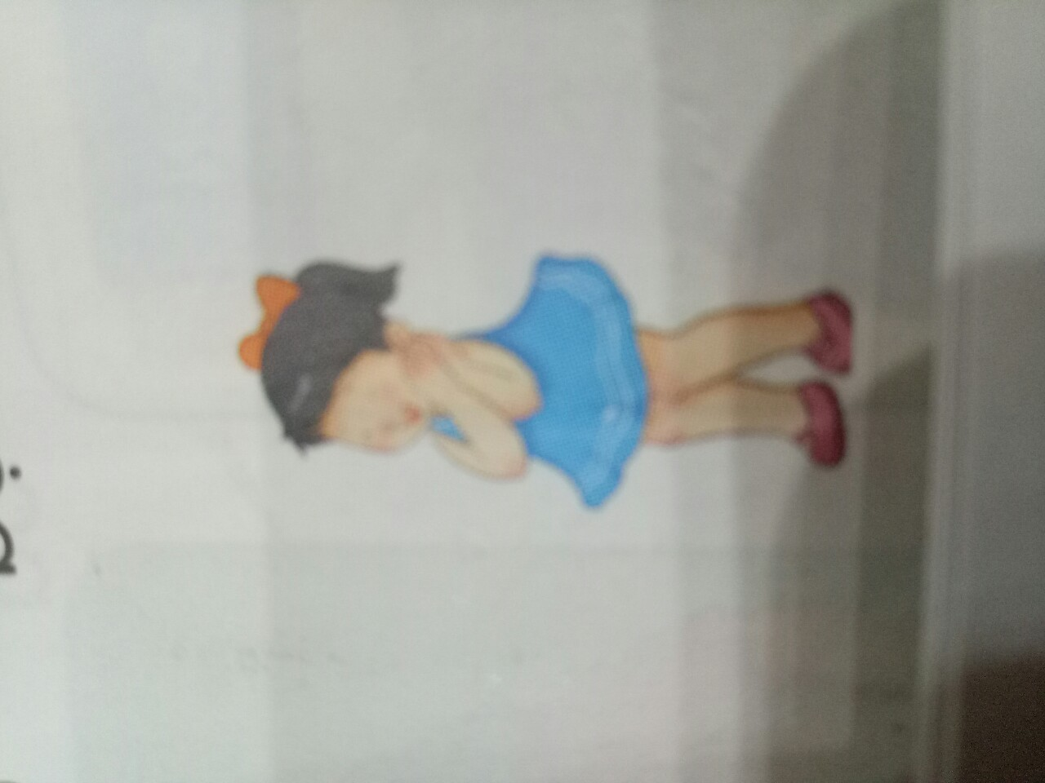
c« bÐ

Slide 9

cæ cß

Slide 10


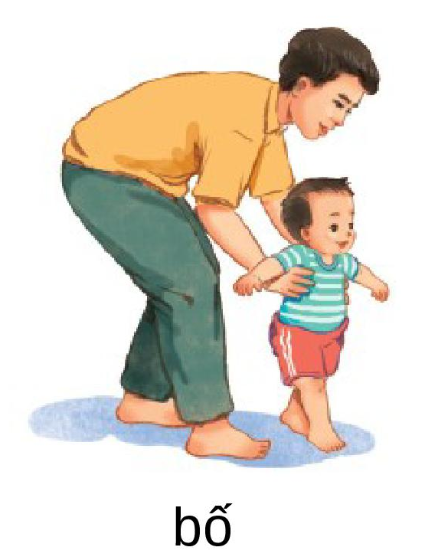


Slide 11
«
2
Đọc
b | «
b | o
bè
bé
bè bæ bé
c« cæ cé
bè c« bÐ cæ cß

Slide 12
«
2
Đọc
b | «
b | o
bè
bé
bè bæ bé
c« cæ cé
bè c« bÐ cæ cß

Slide 13

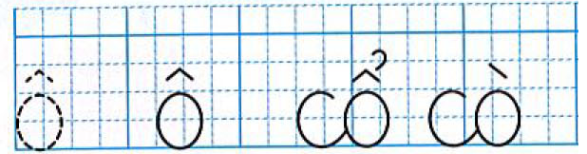

Slide 14

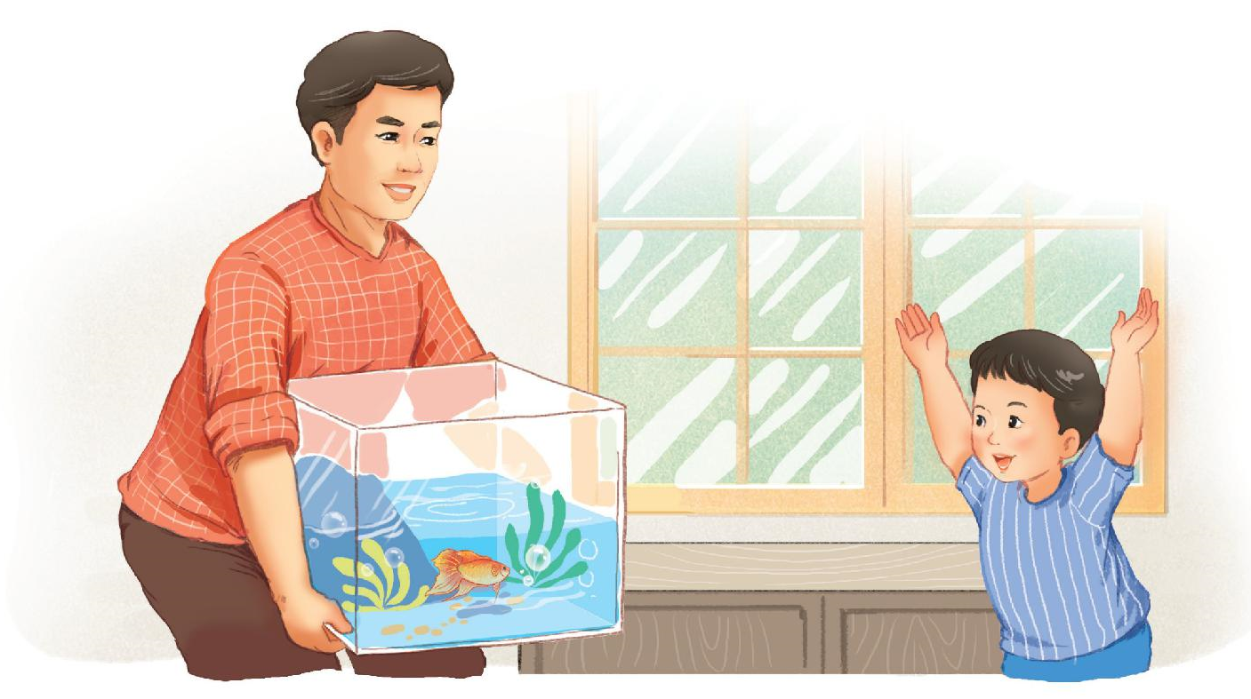


Slide 15


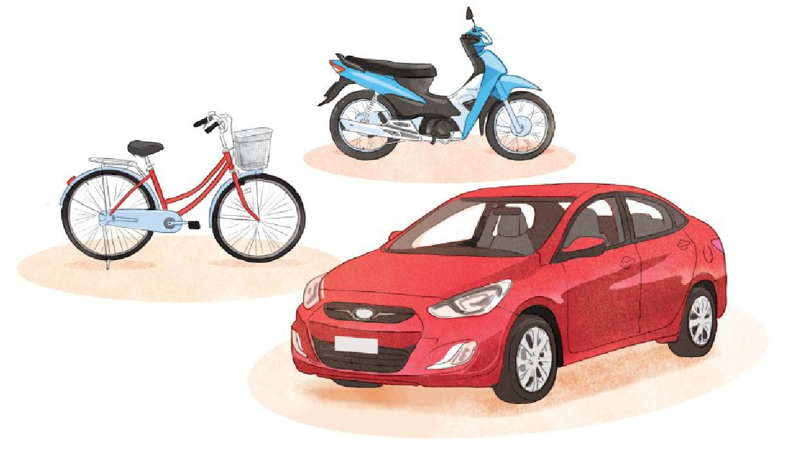

Slide 16


Slide 17
«
2
Đọc
b | «
b | o
bè
bé
bè bæ bé
c« cæ cé
bè c« bÐ cæ cß

